Slide 1

介绍

Slide 2
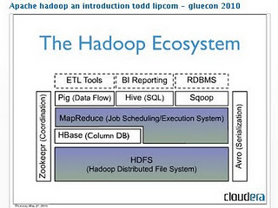
HBASE定位
HBASE是存储
基于HDFS
实时随机读写
Notes:
仿照Bigtable的论文制造
实时随机读写补充HDFS的不足
HBase – Hadoop Database，是一个高可靠性、高性能、面向列、可伸缩的分布式存储系统，利用HBase技术可在廉价PC Server上搭建起大规模结构化存储集群。
此外，Pig和Hive还为HBase提供了高层上图描述了Hadoop EcoSystem中的各层系统，其中HBase位于结构化存储层，Hadoop HDFS为HBase提供了高可靠性的底层存储支持，Hadoop MapReduce为HBase提供了高性能的计算能力，Zookeeper为HBase提供了稳定服务和failover机制。
语言支持，使得在HBase上进行数据统计处理变的非常简单。 Sqoop则为HBase提供了方便的RDBMS数据导入功能，使得传统数据库数据向HBase中迁移变的非常方便。

Slide 3
HBASE特性
线性扩展
行操作的强一致性
自动分表
支持MapReduce
Java,Thrift,REST-ful接口
Notes:
通过加机器提升性能
支持行锁

Slide 4
HBASE基本性能参数
3台RegionServer.每台8G内存，8核
1亿行
 | Row/s | MB/s | Row/s Per node | BigTable Row/s per node
随机写 | 14789 | 14.789 | 4930 | 8850
随机写(noLog) | 22180 | 22.180 | 7393 | 8850
随机读 | 1996 | 1.996 | 665 | 1212
顺序读 | 10678 | 10.678 | 3559 | 4425

Slide 5
目录
HBASE模型
架构设计
使用技巧
运维技巧
测试分析

Slide 6
HBASE模型

Slide 7
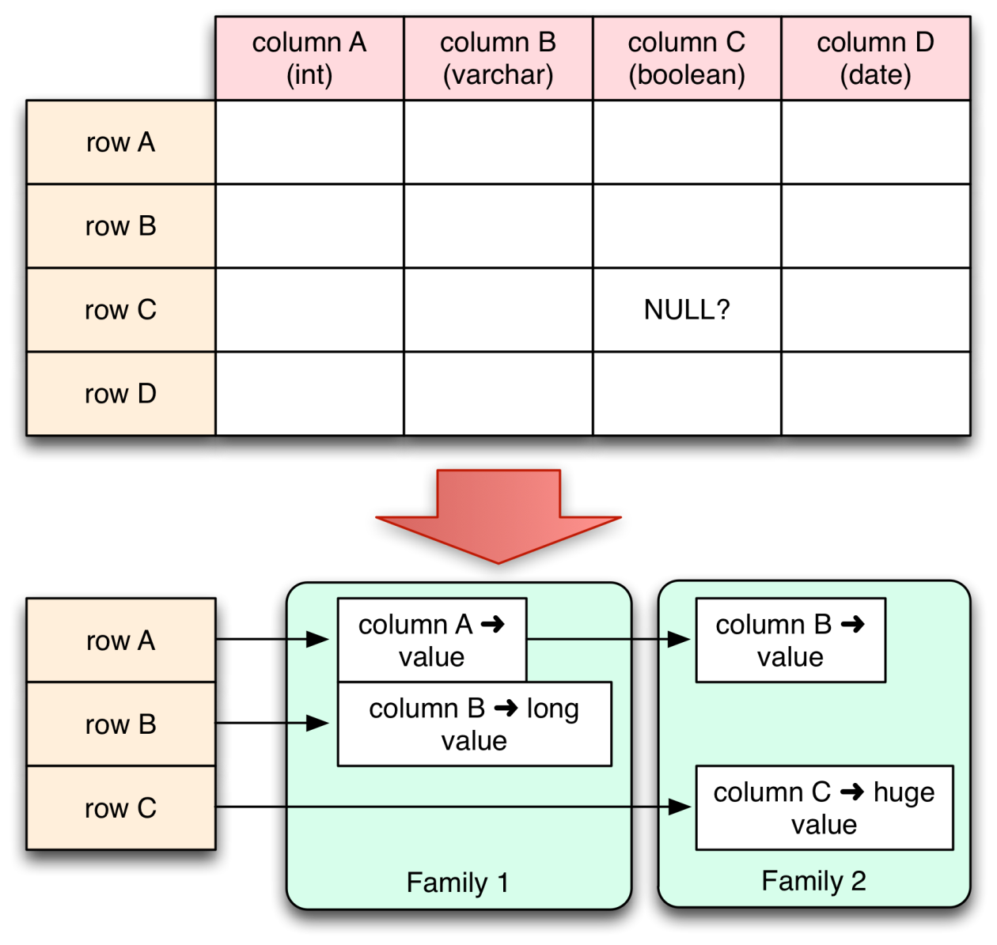
Hbase数据模型
Table
Region
ColumnFamily
Row
Column
Version
Value
CELL
Notes:
表
表是在schema声明的时候定义的。
Region
表的一段
Column Family
在Hbase是column family一些列的集合。一个column family所有列成员是有着相同的前缀。比如，列courses:history 和 courses:math都是 column familycourses的成员.冒号(:)是column family的分隔符，用来区分前缀和列名。column 前缀必须是可打印的字符，剩下的部分(称为qualify),可以又任意字节数组组成。column family必须在表建立的时候声明。column就不需要了，随时可以新建。
在物理上，一个的column family成员在文件系统上都是存储在一起。因为存储优化都是针对column family级别的，这就意味着，一个colimn family的所有成员的是用相同的方式访问的。
Cells
A {row, column, version} 元组就是一个Hbase中的一个 cell。Cell的内容是不可分割的字节数组。
尽管在概念视图里，表可以被看成是一个稀疏的行的集合。但在物理上，它的是区分column family 存储的。新的columns可以不经过声明直接加入一个column. 值得注意的是在上面的概念视图中空白cell在物理上是不存储的，因为根本没有必要存储。因此若一个请求为要获取t8时间的contents:html，他的结果就是空。相似的，若请求为获取t9时间的anchor:my.look.ca，结果也是空。但是，如果不指明时间，将会返回最新时间的行，每个最新的都会返回。
行
row key是不可分割的字节数组。行是按字典排序由低到高存储在表中的。一个空的数组是用来标识表空间的起始或者结尾。
版本
一个 {row, column, version} 元组是Hbase中的一个cell .但是有可能会有很多的cell的row和column是相同的，可以使用version来区分不同的cell.
rows和column key是用字节数组表示的，version则是用一个长整型表示。这个long的值使用 java.util.Date.getTime() 或者 System.currentTimeMillis()产生的。
在Hbase中，版本是按倒序排列的，因此当读取这个文件的时候，最先找到的是最近的版本。

Slide 8
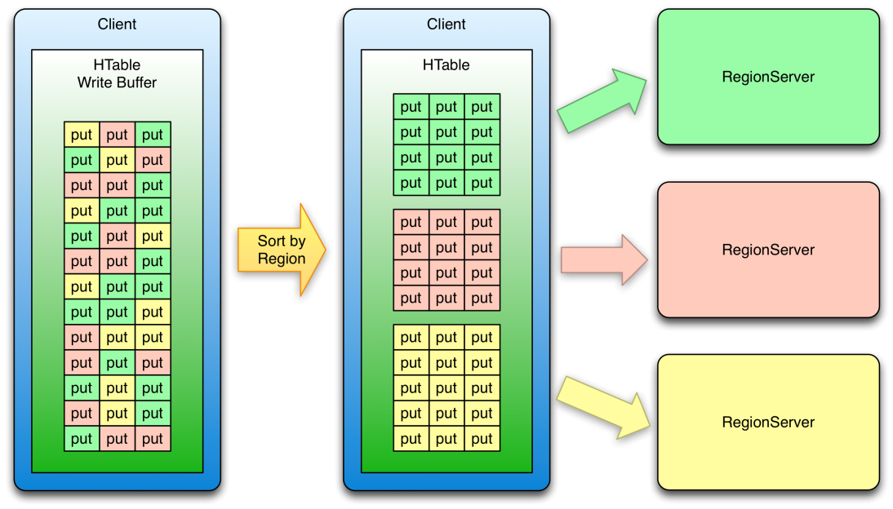
HBASE操作
Put
Delete
原子操作
WAL
Scan
Get
Filter
Cache/Batch
批量操作
行锁
Notes:
Put(byte[] row)
12.1.2. 写缓冲和批量操作
若关闭了HTable中的 Section 13.6.1, “AutoFlush”，Put操作会在写缓冲填满的时候向RegionServer发起请求。默认情况下，写缓冲是2MB.在Htable被废弃之前，要调用close(), flushCommits()操作，这样写缓冲就不会丢失。
要想更好的细粒度控制 Put或Delete的批量操作，可以参考Htable中的batch 方法.

Slide 9
Hbase架构设计

Slide 10
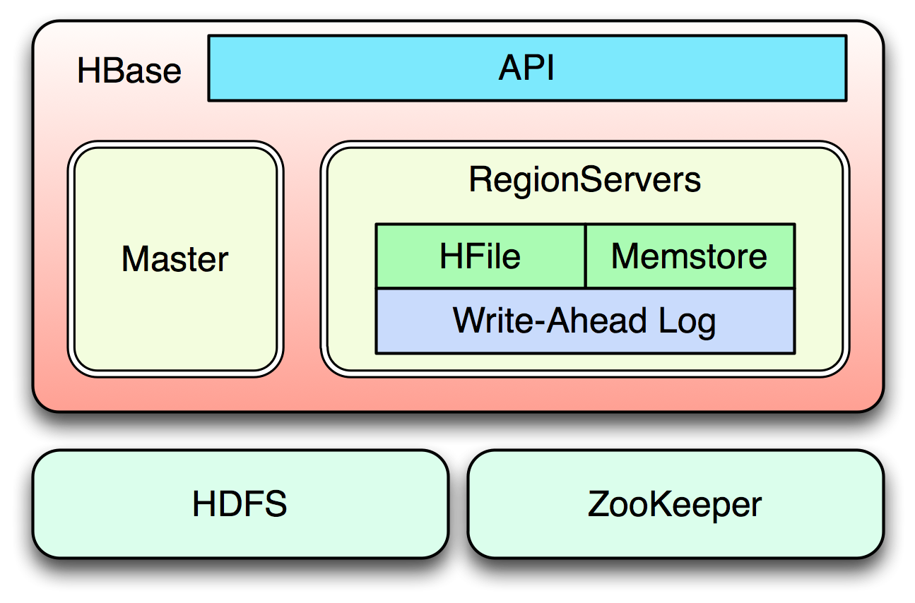
总体结构
Master
Region之上的操作
Put/Get不经过Master
RegionServer
Region之下的操作
HDFS
HFile
HLog
ZooKeeper
状态信息
Notes:
HMaster
HMaster没有单点问题，HBase中可以启动多个HMaster，通过Zookeeper的Master Election机制保证总有一个Master运行，HMaster在功能上主要负责Table和Region的管理工作：
1. 管理用户对Table的增、删、改、查操作
2. 管理HRegionServer的负载均衡，调整Region分布
3. 在Region Split后，负责新Region的分配
4. 在HRegionServer停机后，负责失效HRegionServer 上的Regions迁移
HRegionServer
HRegionServer主要负责响应用户I/O请求，向HDFS文件系统中读写数据，是HBase中最核心的模块。
Client
HBase Client使用HBase的RPC机制与HMaster和HRegionServer进行通信，对于管理类操作，Client与HMaster进行RPC；对于数据读写类操作，Client与HRegionServer进行RPC
Zookeeper
[root-region-server, rs, unassigned, table, master, shutdown]
Zookeeper Quorum中除了存储了-ROOT-表的地址和HMaster的地址，HRegionServer也会把自己以Ephemeral方式注册到Zookeeper中，使得HMaster可以随时感知到各个HRegionServer的健康状态。此外，Zookeeper也避免了HMaster的单点问题，见下文描述, Watcher

Slide 11
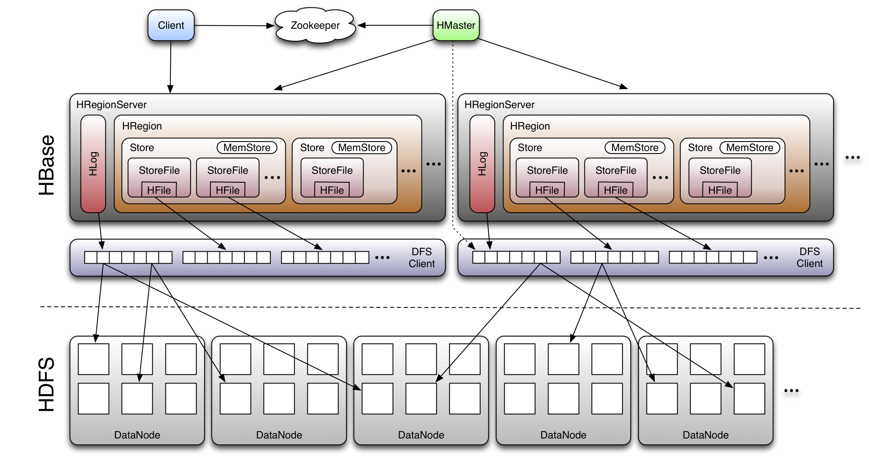
RegionServer结构
Notes:
HRegionServer内部管理了一系列HRegion对象，每个HRegion对应了Table中的一个Region，HRegion中由多个HStore组成。每个HStore对应了Table中的一个Column Family的存储，可以看出每个Column Family其实就是一个集中的存储单元，因此最好将具备共同IO特性的column放在一个Column Family中，这样最高效。
Store
一个Store包含了一个MemStore和若干个StoreFile(HFile).一个Store可以定位到一个column family中的一个region.
MemStore
MemStores是Store中的内存Store,可以进行修改操作。修改的内容是KeyValues。当flush的是，现有的memstore会生成快照，然后清空。在执行快照的时候，Hbase会继续接收修改操作，保存在memstore外面，直到快照完成。

Slide 12
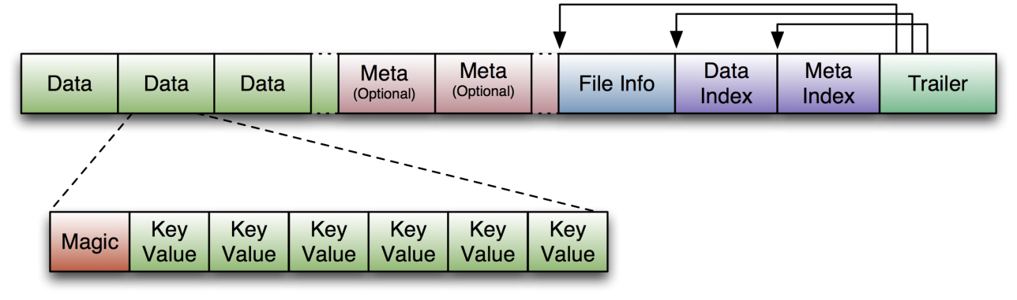
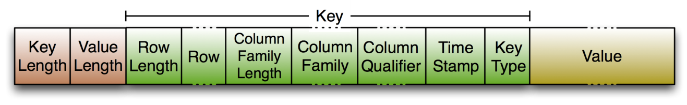
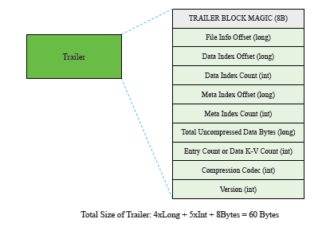
HFile结构
DataBlock
存储Key-Value
MetaBlock(可选)
存储BloomFilter
DataBlockIndex
Key到Block Offset
Read
占用内存，加载缓慢
Write
Notes:
读过程
写过程
SeekBefore
SeekTo
缺点
暂用过多内存
启动加载时间缓慢
首先HFile文件是不定长的，长度固定的只有其中的两块：Trailer和FileInfo。正如图中所示的，Trailer中有指针指向其他数据块的起始点。File Info中记录了文件的一些Meta信息，例如：AVG_KEY_LEN, AVG_VALUE_LEN, LAST_KEY, COMPARATOR, MAX_SEQ_ID_KEY等。Data Index和Meta Index块记录了每个Data块和Meta块的起始点。
Data Block是HBase I/O的基本单元，为了提高效率，HRegionServer中有基于LRU的Block Cache机制。每个Data块的大小可以在创建一个Table的时候通过参数指定，大号的Block有利于顺序Scan，小号Block利于随机查询。每个Data块除了开头的Magic以外就是一个个KeyValue对拼接而成, Magic内容就是一些随机数字，目的是防止数据损坏。后面会详细介绍每个KeyValue对的内部构造。
HFile里面的每个KeyValue对就是一个简单的byte数组。但是这个byte数组里面包含了很多项，并且有固定的结构。我们来看看里面的具体结构：
开始是两个固定长度的数值，分别表示Key的长度和Value的长度。紧接着是Key，开始是固定长度的数值，表示RowKey的长度，紧接着是RowKey，然后是固定长度的数值，表示Family的长度，然后是Family，接着是Qualifier，然后是两个固定长度的数值，表示Time Stamp和Key Type（Put/Delete）。Value部分没有这么复杂的结构，就是纯粹的二进制数据了。

Slide 13
Hfile性能测试
 | none | gz | lzo
Write | 20718 | 23885 | 55147
Full Scan | 41436 | 94937 | 100000
Random Seek | 600 | 989 | 956
Random Short Scan | 12241 | 25568 | 25655
Notes:
Write
Each MapTask for each range of key, which writes a separate HFile with 500,000 key/value entries.
(2)
Full Scan
Each MapTask scans a separate HFile from beginning to end.
(3)
Random Seek a specified key
Each MapTask opens one separate HFile, and selects a random key within that file to seek it. Each MapTask runs 50,000 (1/10 of the entries) random seeks.
(4)
Random Short Scan
Each MapTask opens one separate HFile, and selects a random key within that file as a beginning to scan 30 entries. Each MapTask runs 50,000 scans, i.e. scans 50,000*30=1,500,000 entries.
This

Slide 14
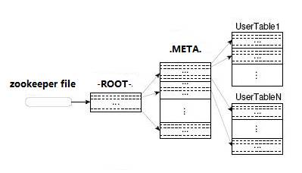
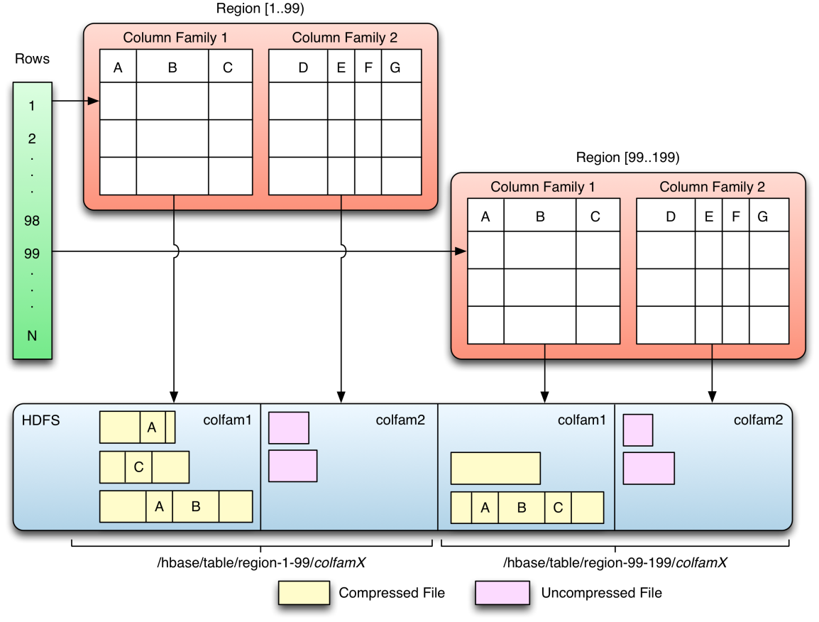
存储分布
寻找RegionServer
ZooKeeper
-ROOT-(单Region)
.META.
用户表
Notes:
Hbase客户端的 HTable类负责寻找相应的RegionServers来处理行。他是先查询 .META. 和 -ROOT 目录表。然后再确定region的位置。定位到所需要的区域后，客户端会直接 去访问相应的region(不经过master)，发起读写请求。这些信息会缓存在客户端，这样就不用每发起一个请求就去查一下。如果一个region已经废弃(原因可能是master load balance或者RegionServer死了)，客户端就会重新进行这个步骤，决定要去访问的新的地址。
Ø .META.：记录了用户表的Region信息，.META.可以有多个regoin
Ø -ROOT-：记录了.META.表的Region信息，-ROOT-只有一个region
Ø Zookeeper中记录了-ROOT-表的location
Client访问用户数据之前需要首先访问zookeeper，然后访问-ROOT-表，接着访问.META.表，最后才能找到用户数据的位置去访问，中间需要多次网络操作，不过client端会做cache缓存。
TTL => '2147483647', BLOCKSIZE => '65536', IN_MEMORY => 'false', BLOCKCACHE => 'true'}]}}
TestTable,0160515172,132393078317 column=info:regioninfo, timestamp=1323930783567, value=REGION => {NAME => 'TestTable,0160515172,1
7.5f88cc86ffe8482c9f52a55f0677e68 323930783177.5f88cc86ffe8482c9f52a55f0677e686.', STARTKEY => '0160515172', ENDKEY => '0161563920'
6. , ENCODED => 5f88cc86ffe8482c9f52a55f0677e686, TABLE => {{NAME => 'TestTable', FAMILIES => [{NAME
=> 'info', BLOOMFILTER => 'NONE', REPLICATION_SCOPE => '0', VERSIONS => '3', COMPRESSION => 'NON
E', TTL => '2147483647', BLOCKSIZE => '65536', IN_MEMORY => 'false', BLOCKCACHE => 'true'}]}}
TestTable,0160515172,132393078317 column=info:server, timestamp=1323930783567, value=wh-9-95:60020
7.5f88cc86ffe8482c9f52a55f0677e68
6.
TestTable,0160515172,132393078317 column=info:serverstartcode, timestamp=1323930783567, value=1322207919450
7.5f88cc86ffe8482c9f52a55f0677e68
6.

Slide 15
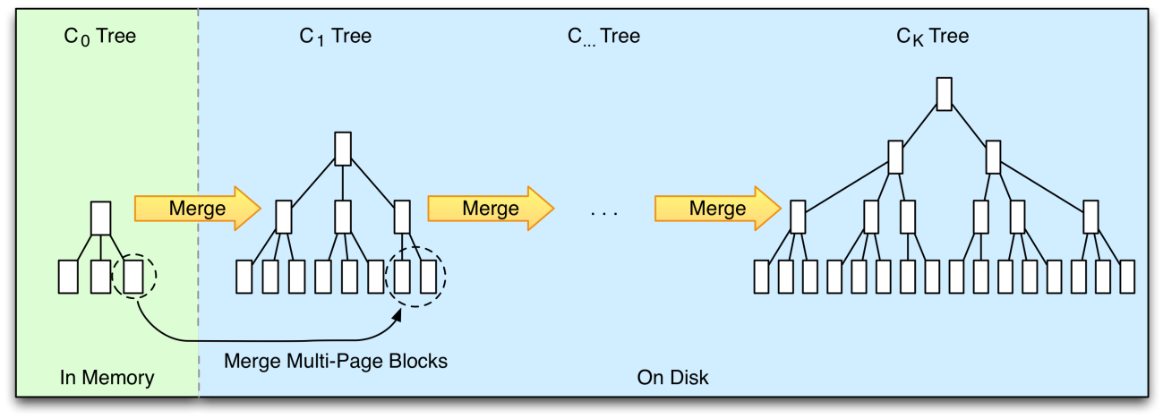
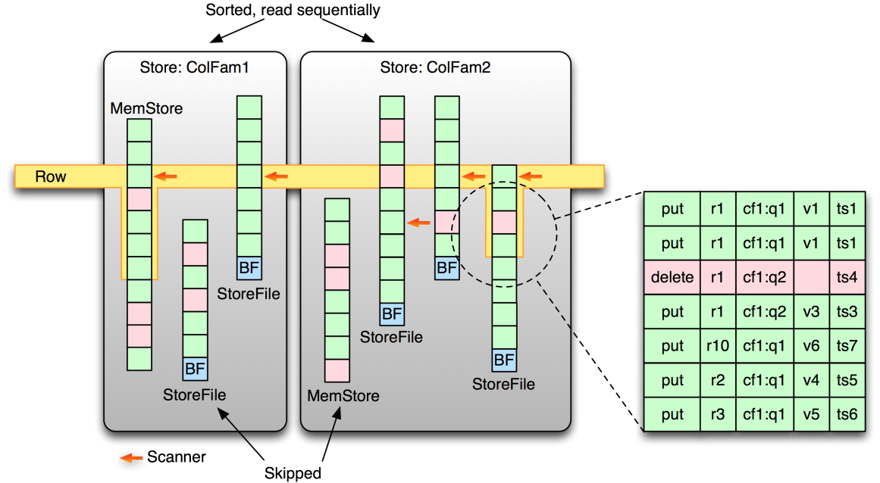
Put/Get操作
PUT
DELETE
GET
SCAN
Notes:
11.7.1.1. Get/Scan
Gets实在Scan的基础上实现的。可以详细参见下面的讨论 Get 同样可以用 Scan来描述.
默认情况下，如果你没有指定版本，当你使用Get操作的时候，会返回最近版本的Cell(该Cell可能是最新写入的，但不能保证)。默认的操作可以这样修改:
如果想要返回返回两个以上的把版本,参见Get.setMaxVersions()
如果想要返回的版本不只是最近的，参见 Get.setTimeRange()
要向查询的最新版本要小于或等于给定的这个值，这就意味着给定的'最近'的值可以是某一个时间点。可以使用0到你想要的时间来设置，还要把max versions设置为1.
11.7.1.4. Put
一个Put操作会给一个cell,创建一个版本，默认使用当前时间戳，当然你也可以自己设置时间戳。这就意味着你可以把时间设置在过去或者未来，或者随意使用一个Long值。
要想覆盖一个现有的值，就意味着你的row,column和版本必须完全相等。
11.7.1.5. Delete
当你进行delete操作的是，有两种方式来确定要删除的版本。
删除所有比当前早的版本。
删除指定的版本。
一个删除操作可以删除一行，也可以是一个column family，或者仅仅删除一个column。你也可以删除指明的一个版本。若你没有指明，默认情况下是删除比当前时间早的版本。
删除操作的实现是创建一个删除标记。例如，我们想要删除一个版本，或者默认是currentTimeMillis。就意味着“删除比这个版本更早的所有版本”.Hbase不会去改那些数据，数据不会立即从文件中删除。他使用删除标记来屏蔽掉这些值。^{[16]}若你知道的版本比数据中的版本晚，就意味着这一行中的所有数据都会被删除。
11.7.2. 现有的限制
关于版本还有一些bug(或者称之为未实现的功能)，计划在下个版本实现。
11.7.2.1. 删除标记误删Puts
删除标记操作可能会标记之后put的数据。^{[17]}.需要值得注意的是，当写下一个删除标记后，只有下一个major compaction操作发起之后，这个删除标记才会消失。设想一下，当你写下一个删除标记-“删除所有<= 时间T的数据”。但之后，你又执行了一个Put操作，版本<= T。这样就算这个Put发生在删除之后，他的数据也算是打上了删除标记。这个Put并不会失败，但是你需要注意的是这个操作没有任何作用。只有一个major compaction执行只有，一切才会恢复正常。如果你的Put操作一直使用升序的版本，这个错误就不会发生。但是也有可能出现这样的情况，你删除之后，
11.7.2.2. Major compactions 改变查询的结果
“设想一下，你一个cell有三个版本t1,t2和t3。你的maximun-version设置是2.当你请求获取全部版本的时候，只会返回两个，t2和t3。如果你将t2和t3删除，就会返回t1。但是如果在删除之前，发生了major compaction操作，那么什么值都不好返回了。^{[18]}”

Slide 16
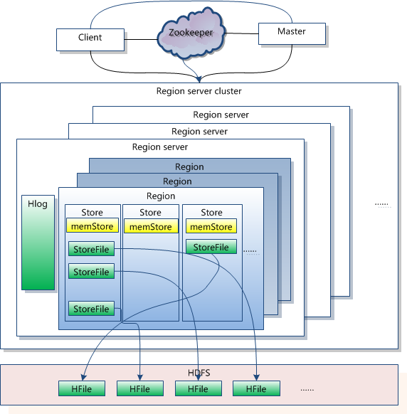
Region操作
Flush MemStore
Compact
Major Compact
Split
Notes:
Flush MemStore
的时候是可以并发读写的，有回滚机制
队列
可能触发Compact
有两种类型的压缩:minor和major。minor压缩通常会将数个小的相邻的文件合并成一个大的。Minor不会删除打上删除标记的数据，也不会删除过期的数据，Major压缩会删除过期的数据。有些时候minor压缩就会将一个store中的全部文件压缩，实际上这个时候他本身就是一个major压缩。对于一个minor压缩是如何压缩的，可以参见ascii diagram in the Store source code.
在执行一个major压缩之后，一个store只会有一个sotrefile,通常情况下这样可以提供性能。注意：major压缩将会将store中的数据全部重写，在一个负载很大的系统中，这个操作是很伤的。所以在大型系统中，通常会自己Section 3.6.6, “管理 Splitting”。
HStore存储是HBase存储的核心了，其中由两部分组成，一部分是MemStore，一部分是StoreFiles。MemStore是Sorted Memory Buffer，用户写入的数据首先会放入MemStore，当MemStore满了以后会Flush成一个StoreFile（底层实现是HFile），当StoreFile文件数量增长到一定阈值，会触发Compact合并操作，将多个StoreFiles合并成一个StoreFile，合并过程中会进行版本合并和数据删除，因此可以看出HBase其实只有增加数据，所有的更新和删除操作都是在后续的compact过程中进行的，这使得用户的写操作只要进入内存中就可以立即返回，保证了HBase I/O的高性能。当StoreFiles Compact后，会逐步形成越来越大的StoreFile，当单个StoreFile大小超过一定阈值后，会触发Split操作，同时把当前Region Split成2个Region，父Region会下线，新Split出的2个孩子Region会被HMaster分配到相应的HRegionServer上，使得原先1个Region的压力得以分流到2个Region上。下图描述了Compaction和Split的过程：
Compact（上读锁，写禁止）
Split过程(终止服务)
事物，回滚
1. Client发送split request到region server 2. Region server收到split request后：首先做有效性检查，并选出split point a) 检查是否允许做split：如果文件中包含reference file（意味着刚刚发生过split），则不允许再次split b) 如果允许split，则挑选split point：挑选size最大的store file（相当于youchao文件），然后选择其middle-key，middle-key不是读一遍文件，而是直接从文件的index里面去找, Items[length/2] c) 确保parent region的状态不是close or closing，确保split point是有效的（min(key) < split point < max(key)） 3. 通过有效性检查并选出split point之后，正式开始split过程： a) 在zookeeper上创建ephemeral的entry指示parent region正在splitting b) 在parent region的文件夹中创建临时split dir c) 关闭parent region（会flush 所有memory store（memory file），等待active compaction结束），从现在开始parent region 不可服务 d) 从本地server上offline parent region，每个region server都维护了一个valid region的list，该步将parent region从该list中移除 e) Split所有的store file（youchao file），这一步为每个文件做一个reference file，reference file由两部分组成： i. 第一部分是源文件的路径，第二部分是新的reference file引用源文件split key以及引用上半截还是下半截； ii. 举个例子：源文件是Table1/storefile.11，split point 是key1, 则split 成两个子文件可能可能是Table1/storefile.11.bottom.key1,
Table1/storefile.11.up.key1，表示从key1切开storefile.11后，两个引用文件分别引用源文件的下半部分和上半部分 f) 创建child region： i. 设置各种属性，比如将parent region的访问指标平分给child region，每人一半 ii. 将上面在parent 文件夹中生成的临时文件夹（里面包含对parent region的文件reference）move到表目录下，现在在目录层次上，child region已经跟parent region平起平坐了 g) 向系统meta server中写入parent region split完毕的信息，并将child region的名字一并写入（split状态在meta层面持久化） h) 分别Open 两个child region，主要包含以下几个步骤： i. 将child region信息写入meta server ii. Load 所有store file，并replay log等 iii. 如果包含reference文件，则做一次compaction（类似merge），直到将所有的reference文件compact完毕，这里可以看到parent region的文件是会被拆开写入各个child regions的。 i) 将parent region的状态由SPLITTING转为SPLIT，zookeeper会负责通知master开始处理split事件，master开始offline parent region，并online child regions j) Worker等待master处理完毕之后，确认child regions都已经online，split结束 Split整个过程其实可以分为两个大步骤：一是将parent region分裂为child regions的信息记录到meta中；二是child regions online之前做compaction直到将所有的reference 文件过滤一遍，以便parent region的文件夹可以删除
但是其将所有store file直接分为两份，我觉得写入的量大了，其实parent region可以保留的，每次只生成一个daughter region就可以了，然后parent region里面的无效数据可以在major compaction的时候过滤掉。
在理解了上述HStore的基本原理后，还必须了解一下HLog的功能，因为上述的HStore在系统正常工作的前提下是没有问题的，但是在分布式系统环境中，无法避免系统出错或者宕机，因此一旦HRegionServer意外退出，MemStore中的内存数据将会丢失，这就需要引入HLog了。每个HRegionServer中都有一个HLog对象，HLog是一个实现Write Ahead Log的类，在每次用户操作写入MemStore的同时，也会写一份数据到HLog文件中（HLog文件格式见后续），HLog文件定期会滚动出新的，并删除旧的文件（已持久化到StoreFile中的数据）。当HRegionServer意外终止后，HMaster会通过Zookeeper感知到，HMaster首先会处理遗留的 HLog文件，将其中不同Region的Log数据进行拆分，分别放到相应region的目录下，然后再将失效的region重新分配，领取 到这些region的HRegionServer在Load Region的过程中，会发现有历史HLog需要处理，因此会Replay HLog中的数据到MemStore中，然后flush到StoreFiles，完成数据恢复。
Region Splits
RegionServer的Splits操作是不可见的，因为Master不会参与其中。RegionServer切割region的步骤是，先将该region下线，然后切割，将其子region加入到元信息中，再将他们加入到原本的RegionServer中，最后汇报Master.参见Section 3.6.6, “管理 Splitting”来手动管理切割操作。

Slide 17
使用技巧

Slide 18
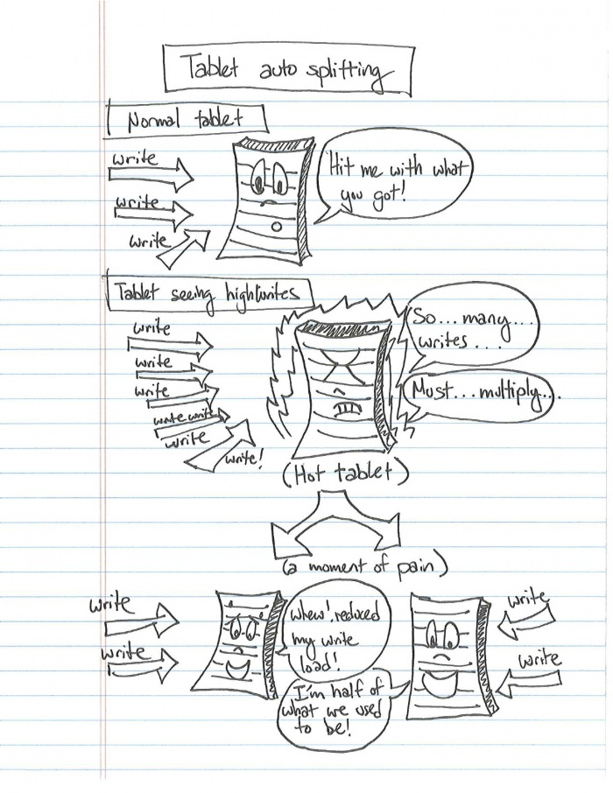
Schema设计
Column Family的数量
最好为1
Key的设计
避免单调递增
最小化
最小化Column
Notes:
column families的数量
现在Hbase并不能很好的处理两个或者三个以上的column families，所以尽量让你的column families数量少一些。目前，flush和compaction操作是针对一个Region。所以当一个column family操作大量数据的时候会引发一个flush。那些不相关的column families也有进行flush操作，尽管他们没有操作多少数据。Compaction操作现在是根据一个column family下的全部文件的数量触发的，而不是根据文件大小触发的。当很多的column families在flush和compaction时,会造成很多没用的I/O负载(要想解决这个问题，需要将flush和compaction操作只针对一个column family)
尽量在你的应用中使用一个Column family。只有你的所有查询操作只访问一个column family的时候，可以引入第二个和第三个column family.例如，你有两个column family,但你查询的时候总是访问其中的一个，从来不会两个一起访问。
单调递增Row Keys/时序数据(log)
在Tom White的Hadoop: The Definitive Guide一书中，有一个章节描述了一个值得注意的问题：在一个集群中，一个导入数据的进程一动不动，所以的client都在等待一个region(就是一个节点)，过了一会后，变成了下一个region...如果使用了单调递增或者时序的key就会造成这样的问题。详情可以参见IKai画的漫画monotonically increasing values are bad。使用了顺序的key会将本没有顺序的数据变得有顺序，把负载压在一台机器上。所以要尽量避免时间戳或者(e.g. 1, 2, 3)这样的key。
如果你需要导入时间顺序的文件(如log)到Hbase中，可以学习OpenTSDB的做法。他有一个页面来描述他的schema.OpenTSDB的Key的格式是[metric_type][event_timestamp]，乍一看，似乎违背了不将timestamp做key的建议，但是他并没有将timestamp作为key的一个关键位置，有成百上千的metric_type就足够将压力分散到各个region了。
尽量最小化row和column的大小
在Hbase中，值是作为一个cell保存在系统的中的，要定位一个cell,需要row,column name和timestamp.通常情况下，如果你的row和column的名字要是太大(甚至比value的大小还要大)的话，你可能会遇到一些有趣的情况。例如Marc Limotte 在 HBASE-3551(recommended!)尾部提到的现象。在Hbase的存储文件Section 12.3.4.2, “StoreFile (HFile)”中，有一个索引用来方便value的随机访问，但是访问一个cell的坐标要是太大的话，会占用很大的内存，这个索引会被用尽。所以要想解决，可以设置一个更大的block size，当然也可以使用更小的column name `

Slide 19
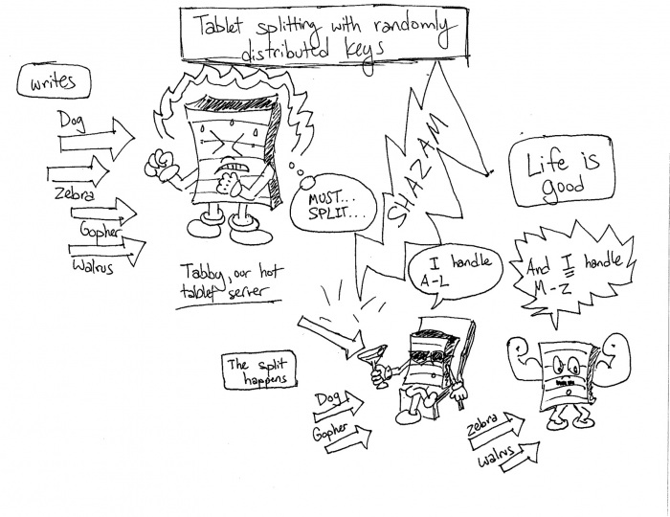
Schema设计
Column Family的数量
最好为1
Key的设计
避免单调递增
最小化
最小化Column
Notes:
column families的数量
现在Hbase并不能很好的处理两个或者三个以上的column families，所以尽量让你的column families数量少一些。目前，flush和compaction操作是针对一个Region。所以当一个column family操作大量数据的时候会引发一个flush。那些不相关的column families也有进行flush操作，尽管他们没有操作多少数据。Compaction操作现在是根据一个column family下的全部文件的数量触发的，而不是根据文件大小触发的。当很多的column families在flush和compaction时,会造成很多没用的I/O负载(要想解决这个问题，需要将flush和compaction操作只针对一个column family)
尽量在你的应用中使用一个Column family。只有你的所有查询操作只访问一个column family的时候，可以引入第二个和第三个column family.例如，你有两个column family,但你查询的时候总是访问其中的一个，从来不会两个一起访问。
单调递增Row Keys/时序数据(log)
在Tom White的Hadoop: The Definitive Guide一书中，有一个章节描述了一个值得注意的问题：在一个集群中，一个导入数据的进程一动不动，所以的client都在等待一个region(就是一个节点)，过了一会后，变成了下一个region...如果使用了单调递增或者时序的key就会造成这样的问题。详情可以参见IKai画的漫画monotonically increasing values are bad。使用了顺序的key会将本没有顺序的数据变得有顺序，把负载压在一台机器上。所以要尽量避免时间戳或者(e.g. 1, 2, 3)这样的key。
如果你需要导入时间顺序的文件(如log)到Hbase中，可以学习OpenTSDB的做法。他有一个页面来描述他的schema.OpenTSDB的Key的格式是[metric_type][event_timestamp]，乍一看，似乎违背了不将timestamp做key的建议，但是他并没有将timestamp作为key的一个关键位置，有成百上千的metric_type就足够将压力分散到各个region了。
尽量最小化row和column的大小
在Hbase中，值是作为一个cell保存在系统的中的，要定位一个cell,需要row,column name和timestamp.通常情况下，如果你的row和column的名字要是太大(甚至比value的大小还要大)的话，你可能会遇到一些有趣的情况。例如Marc Limotte 在 HBASE-3551(recommended!)尾部提到的现象。在Hbase的存储文件Section 12.3.4.2, “StoreFile (HFile)”中，有一个索引用来方便value的随机访问，但是访问一个cell的坐标要是太大的话，会占用很大的内存，这个索引会被用尽。所以要想解决，可以设置一个更大的block size，当然也可以使用更小的column name `

Slide 20
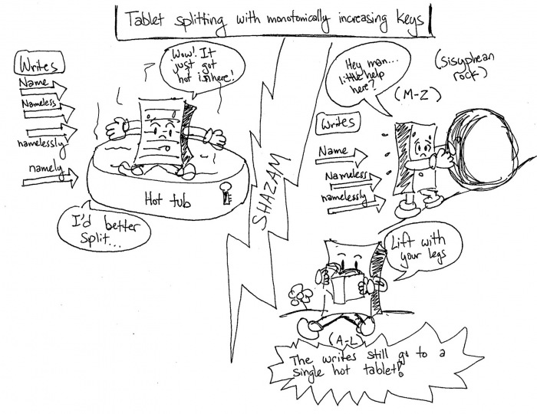
Schema设计
Column Family的数量
最好为1
Key的设计
避免单调递增
最小化
最小化Column
Notes:
column families的数量
现在Hbase并不能很好的处理两个或者三个以上的column families，所以尽量让你的column families数量少一些。目前，flush和compaction操作是针对一个Region。所以当一个column family操作大量数据的时候会引发一个flush。那些不相关的column families也有进行flush操作，尽管他们没有操作多少数据。Compaction操作现在是根据一个column family下的全部文件的数量触发的，而不是根据文件大小触发的。当很多的column families在flush和compaction时,会造成很多没用的I/O负载(要想解决这个问题，需要将flush和compaction操作只针对一个column family)
尽量在你的应用中使用一个Column family。只有你的所有查询操作只访问一个column family的时候，可以引入第二个和第三个column family.例如，你有两个column family,但你查询的时候总是访问其中的一个，从来不会两个一起访问。
单调递增Row Keys/时序数据(log)
在Tom White的Hadoop: The Definitive Guide一书中，有一个章节描述了一个值得注意的问题：在一个集群中，一个导入数据的进程一动不动，所以的client都在等待一个region(就是一个节点)，过了一会后，变成了下一个region...如果使用了单调递增或者时序的key就会造成这样的问题。详情可以参见IKai画的漫画monotonically increasing values are bad。使用了顺序的key会将本没有顺序的数据变得有顺序，把负载压在一台机器上。所以要尽量避免时间戳或者(e.g. 1, 2, 3)这样的key。
如果你需要导入时间顺序的文件(如log)到Hbase中，可以学习OpenTSDB的做法。他有一个页面来描述他的schema.OpenTSDB的Key的格式是[metric_type][event_timestamp]，乍一看，似乎违背了不将timestamp做key的建议，但是他并没有将timestamp作为key的一个关键位置，有成百上千的metric_type就足够将压力分散到各个region了。
尽量最小化row和column的大小
在Hbase中，值是作为一个cell保存在系统的中的，要定位一个cell,需要row,column name和timestamp.通常情况下，如果你的row和column的名字要是太大(甚至比value的大小还要大)的话，你可能会遇到一些有趣的情况。例如Marc Limotte 在 HBASE-3551(recommended!)尾部提到的现象。在Hbase的存储文件Section 12.3.4.2, “StoreFile (HFile)”中，有一个索引用来方便value的随机访问，但是访问一个cell的坐标要是太大的话，会占用很大的内存，这个索引会被用尽。所以要想解决，可以设置一个更大的block size，当然也可以使用更小的column name `

Slide 21
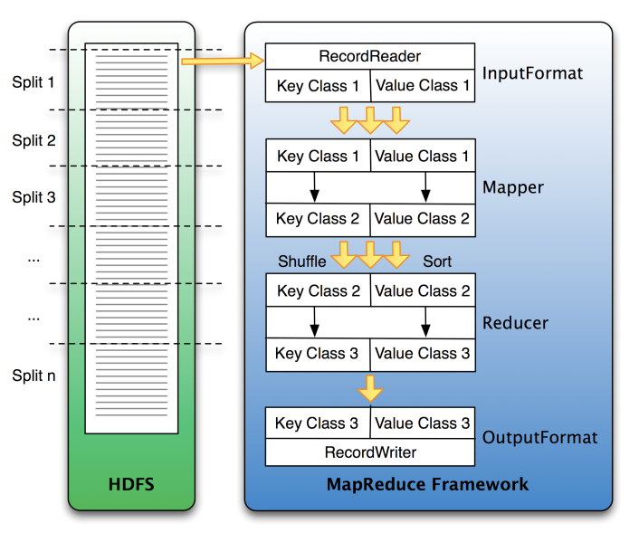
MapReduce结合
Mapper
Region数=Mapper数
Reducer
Region数=Reducer数
Reducer写Hfile,再 BulkLoad
Hive/Pig

Slide 22
建立索引
单列索引
组合索引
Join?
Key <=> Kind:ID
Index | Key
Column:Value | Key…
单列索引
Index | Key
Column:Value/Column:Value | Key…
组合索引
Notes:
GAE
http://snarfed.org/datastore_talk.html

Slide 23
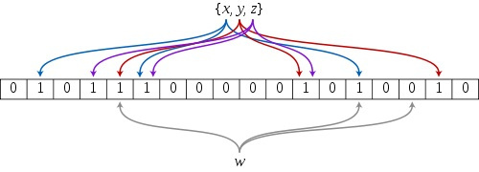
开发调优
Table属性
BlockSize
BloomFilter
BlockCache
InMemory
尽可能使用Bulk Load
Put使用客户端Cache
Scan使用Cache/Batch
Notes:
MapReduce中HFileOutputFormat可以写 storefiles/hfiles. 这个值是hfile的blocksize的最小值。通常在Hbase写Hfile的时候，bloocksize是由table schema(HColumnDescriptor)决定的，但是在mapreduce写的时候，我们无法获取schema中blocksize。这个值越小，你的索引就越大，你随机访问需要获取的数据就越小。如果你的cell都很小，而且你需要更快的随机访问，可以把这个值调低。
使用 HColumnDescriptor.setBloomFilterType(NONE | ROW | ROWCOL)来控制每个column family的Blooms这种。默认值是 NONE ，如果值是ROW，就会在插入的时候去Hash这个row，加入到Bloom中去。如果值是ROWCOL，就Hash这个row,column family和column family qualifer。(译者注，ROW是哈希row key)
hbase内部的blockcache分三个队列：single、multi以及memory，分别占用25%，50%,25%的大小。这涉及到family属性中的in-memory选项，默认是false。 设为false的话，第一次访问到该数据时，会将它写入single队列，否则写入memory队列。当再次访问该数据并且在single中读到了该数据时，single会升级为multi 这三个队列其实是在共用blockcache的资源，区别是在LRU淘汰数据时，single会优先淘汰，其次为multi，最后为memory。
Scan实例可以在RegionServer中使用块缓存，可以由setCacheBlocks方法控制。如果Scan是MapReduce的输入源，要将这个值设置为 false。对于经常读到的行，就建议使用块缓冲。

Slide 24
运维技巧

Slide 25
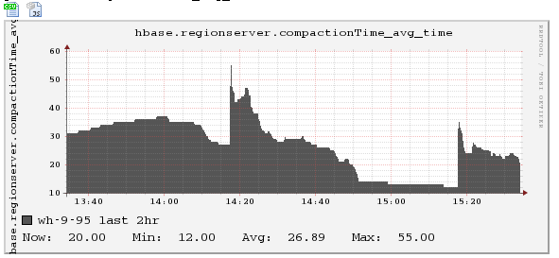
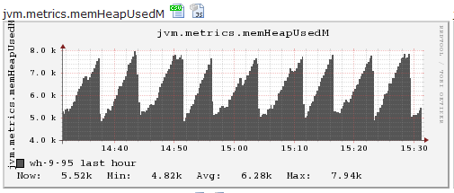
HBASE 部署
Hadoop版本
Hadoop 0.20.x
Append补丁
ZooKeeper
Metric
内存
RegionServer 12GB
MemStore <=40%
HFile DataIndex
BlockCache <=20%
Master 4GB
ZooKeeper 1GB
Notes:
0.90.4的Hbase只可以运行在Hadoop 0.20.x，不可以运行于hadoop 0.21.x (0.22.x也不行). HBase运行在没有持久同步功能的HDFS上会丢失数据。 Hadoop 0.20.2 和 Hadoop 0.20.203.0就没有这个功能。现在只有 branch-0.20-append 补丁有这个功能^{[1]}. 现在官方的发行版都没有这个功能，所以你要自己打这个补丁。推荐看 Michael Noll 写的详细的说明, Building an Hadoop 0.20.x version for HBase 0.90.2.
你还可以用 Cloudera's CDH3. CDH 打了这个补丁 (CDH3 betas 就可以满足; b2, b3, or b4).
替换hadoop.jar

Slide 26
Region管理
预创建Region
Region的大小
hbase.hregion.max.filesize=256MB,1GB,4GB
手动Split,交错负载
Region合并
hbase.hstore.compactionThreshold=3
hbase.hstore.blockingStoreFiles=7(阻塞,超时)
hbase.hstore.compaction.max=10
hbase.hregion.majorcompaction=86400,0
MemStore Flush
hbase.regionserver.global.memstore.upperLimit
hbase.regionserver.global.memstore.lowerLimit
Notes:
Table创建: 预创建Regions
默认情况下Hbase创建Table会新建一个region。执行批量导入，意味着所有的client会写入这个region，直到这个region足够大，以至于分裂。一个有效的提高批量导入的性能的方式，是预创建空的region。最好稍保守一点，因为过多的region会实实在在的降低性能。下面是一个预创建region的例子。
Region的大小:
更大的Region可以使你集群上的Region的总数量较少。 一般来言，更少的Region可以使你的集群运行更加流畅。(你可以自己随时手工将大Region切割，这样单个热点Region就会被分布在集群的更多节点上)。默认情况下单个Region是256MB.你可以设置为1G。有些人使用更大的，4G甚至更多。可以调整hbase-site.xml中的hbase.hregion.max.filesize属性.
12.3.1. Region大小
Region的大小是一个棘手的问题，需要考量如下几个因素。
Regions是可用性和分布式的最基本单位
HBase通过将region切分在许多机器上实现分布式。也就是说，你如果有16GB的数据，只分了2个region， 你却有20台机器，有18台就浪费了。
region数目太多就会造成性能下降，现在比以前好多了。但是对于同样大小的数据，700个region比3000个要好。
region数目太少就会妨碍可扩展性，降低并行能力。有的时候导致压力不够分散。这就是为什么，你向一个10节点的Hbase集群导入200MB的数据，大部分的节点是idle的。
RegionServer中1个region和10个region索引需要的内存量没有太多的差别。
最好是使用默认的配置，可以把热的表配小一点(或者受到split热点的region把压力分散到集群中)。如果你的cell的大小比较大(100KB或更大)，就可以把region的大小调到1GB。
Region负载均衡
当没有任何region在进行转换的时候，Hbase会定期执行一个load balance。他会将移动region进行集群的负载均衡。可以配置运行时间间隔。
hbase.regionserver.global.memstore.upperLimit
参见 hbase.regionserver.global.memstore.upperLimit. 这个内存设置是根据RegionServer的需要来设定。
13.2.7. hbase.regionserver.global.memstore.lowerLimit
参见 hbase.regionserver.global.memstore.lowerLimit. 这个内存设置是根据RegionServer的需要来设定。
参数:
hbase.regionserver.regionSplitLimitregion的数量到了这个值后就不会在分裂了。这不是一个region数量的硬性限制。但是起到了一定指导性的作用，到了这个值就该停止分裂了。默认是MAX_INT.就是说不阻止分裂。
默认: 2147483647
hbase.hregion.max.filesize最大HStoreFile大小。若某个Column families的HStoreFile增长达到这个值，这个Hegion会被切割成两个。 Default: 256M.
默认: 268435456
hbase.hstore.compactionThreshold当一个HStore含有多于这个值的HStoreFiles(每一个memstore flush产生一个HStoreFile)的时候，会执行一个合并操作，把这HStoreFiles写成一个。这个值越大，需要合并的时间就越长。
默认: 3
hbase.hstore.blockingStoreFiles当一个HStore含有多于这个值的HStoreFiles(每一个memstore flush产生一个HStoreFile)的时候，会执行一个合并操作，update会阻塞直到合并完成，直到超过了hbase.hstore.blockingWaitTime的值
默认: 7
hbase.hstore.compaction.max每个“小”合并的HStoreFiles最大数量。
默认: 10
hbase.hregion.majorcompaction一个Region中的所有HStoreFile的major compactions的时间间隔。默认是1天。 设置为0就是禁用这个功能。
默认: 86400000
hbase.regionserver.global.memstore.upperLimit单个region server的全部memtores的最大值。超过这个值，一个新的update操作会被挂起，强制执行flush操作。
默认: 0.4
hbase.regionserver.global.memstore.lowerLimit当强制执行flush操作的时候，当低于这个值的时候，flush会停止。默认是堆大小的 35% . 如果这个值和 hbase.regionserver.global.memstore.upperLimit 相同就意味着当update操作因为内存限制被挂起时，会尽量少的执行flush(译者注:一旦执行flush，值就会比下限要低，不再执行)
默认: 0.35

Slide 27
运维调优
Java GC
JVM GC调整(ParNewGC+CMS)
Full GC-10s/GB
MemStore本地分配(2MB,减少碎片)
LZO压缩
压缩单位为Block
提高性能
并发数调整
hbase.regionserver.handler.count
Cache设置
hfile.block.cache.size
Notes:
CMS
初始标记(CMS-initial-mark) -> 并发标记(CMS-concurrent-mark) -> 重新标记(CMS-remark) -> 并发清除(CMS-concurrent-sweep) ->并发重设状态等待下次CMS的触发(CMS-concurrent-reset)。
CMS失败
年轻态过渡是空间不足
有大的对象直接进入年老态
Hbase是Apache的协议，而LZO是GPL的协议。Hbase不能自带LZO，因此LZO需要在安装Hbase之前安装。参见 使用 LZO 压缩介绍了如何在Hbase中使用LZO
一个常见的问题是，用户在一开始使用LZO的时候会很好，但是数月过去，管理员在给集群添加集群的时候，他们忘记了LZO的事情。在0.90.0版本之后，我们会运行失败，但也有可能不。 请你要阅读这一段^{[11]}.
在这个PPT Avoiding Full GCs with MemStore-Local Allocation Buffers
你可以考虑使用Lzo压缩，这个可以无缝集成，并且在大多数情况下可以提供性能。
hbase.regionserver.handler.count
参见hbase.regionserver.handler.count.这个参数的本质是设置一个RegsionServer可以同时处理多少请求。 如果定的太高，吞吐量反而会降低;如果定的太低，请求会被阻塞，得不到响应。你可以打开RPC-level日志读Log，来决定对于你的集群什么值是合适的。(请求队列也是会消耗内存的)
hfile.block.cache.size
参见 hfile.block.cache.size. 对于RegionServer进程的内存设置。
13.2.9. hbase.hregion.memstore.block.multiplier
参见 hbase.hregion.memstore.block.multiplier. 如果有足够的RAM，提高这个值。

Slide 28
测试分析

Slide 29
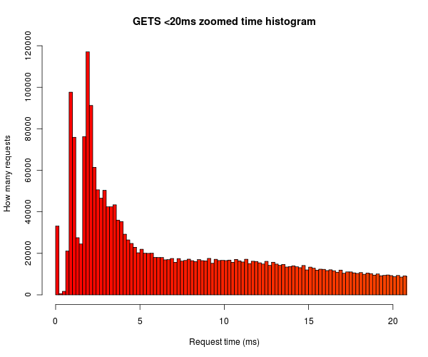
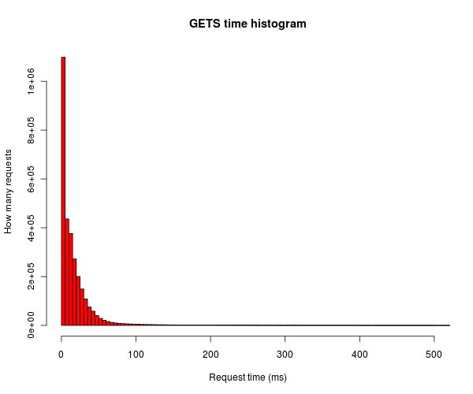
随机Get测试
Get波动不是很大

Slide 30
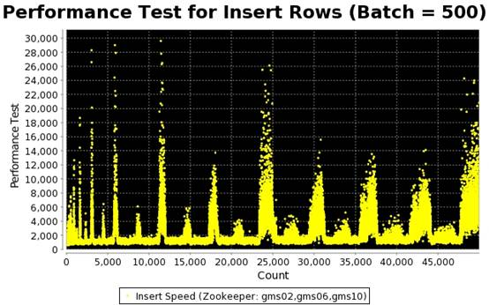
Put测试
Put有波动
Region操作导致阻塞
Notes:
这个图形非常有特点，好似一条直线上，每隔一段时间就会泛起一个波浪，且两个高峰之间必有一个较矮的波浪。高峰的间隔则呈现出越来越大的趋势。而较矮的波浪恰好处于两高峰的中间位置。
为了解释这个现象，我对HDFS上Hbase所在的主目录下文件，以及被插入表格的region情况进行了实时监控，以期发现这些波浪上发生了什么事情。
回溯到客户端喂入数据的开始阶段，创建表格，在HDFS上便被创建了一个与表格同名的目录，该目录下将出现第一个region，region中会以family名创建一个目录，这个目录下才存在记录具体数据的文件。同时在该表表名目录下，还会生成一个“compaction.dir”目录，该目录将在family名目录下region文件超过指定数目时用于合并region。
当第一个region目录出现的时候，内存中最初被写入的数据将被保存到这个文件中，这个间隔是由选项“hbase.hregion.memstore.flush.size”决定的，默认是64MB，该region所在的Regionserver的内存中一旦有超过64MB的数据的时候，就将被写入到region文件中。这个文件将不断增殖，直到超过由“hbase.hregion.max.filesize”决定的文件大小时（默认是256MB，此时加上内存刷入的数据，实际最大可能到256+64M），该region将被执行split，立即被一切为二，其过程是在该目录下创建一个名为“.splits”的目录作为标记，然后由Regionserver将文件信息读取进来，分别写入到两个新的region目录中，最后再将老的region删除。这里的标记目录“.splits”将避免在split过程中发生其他操作，起到类似于多线程安全的锁功能。在新的region中，从老的region中切分出的数据独立为一个文件并不再接受新的数据（该文件大小超过了64M，最大可达到（256+64）/2=160MB），内存中新的数据将被保存到一个重新创建的文件中，该文件大小将为64MB。内存每刷新一次，region所在的目录下就将增加一个64M的文件，直到总文件数超过由“hbase.hstore.compactionThreshold”指定的数量时（默认为3），compaction过程就将被触发了。在上述值为3时，此时该region目录下，实际文件数只有两个，还有额外的一个正处于内存中将要被刷入到磁盘的过程中。Compaction过程是Hbase的一个大动作，Hbase不仅要将这些文件转移到“compaction.dir”目录进行压缩，而且在压缩后的文件超过256MB时，还必须立即进行split动作。这一系列行为在HDFS上可谓是翻山倒海，影响颇大。待Compaction结束之后，后续的split依然会持续进行一小段时间，直到所有的region都被切割分配完毕，Hbase才会恢复平静并等待下一次数据从内存写入到HDFS的到来。
理解了上述过程，则必然对HBase的数据插入性能为何是上图所示的曲线的原因一目了然。与X轴几乎平行的直线，表明数据正在被写入HBase的Regionserver所在机器的内存中。而较低的波峰意味着Regionserver正在将内存写入到HDFS上，较高的波峰意味着Regionserver不仅正在将内存刷入到HDFS，而且还在执行Compaction和Split两种操作。如果调整“hbase.hstore.compactionThreshold”的值为一个较大的数量，例如改成5，可以预见，在每两个高峰之间必然会等间隔的出现三次较低的波峰，并可预见到，高峰的高度将远超过上述值为3时的高峰高度（因为Compaction的工作更为艰巨）。由于region数量由少到多，而我们插入的Row的Rowkey是随机的，因此每一个region中的数据都会均匀的增加，同一段时间插入的数据将被分布到越来越多的region上，因此波峰之间的间隔时间也将会越来越长。
再次理解上述论述，我们可以推断出Hbase的数据插入性能实际上应该被分为三种情况，即直线状态、低峰状态和高峰状态。在这三种情况下得到的性能数据才是最终Hbase数据插入性能的真实描述。那么提供给用户的数据该是采取哪一个呢？我认为直线状态由于其所占时间会较长，尤其在用户写入数据的速度也许并不是那么快的情况下，所以这个状态下得到的性能数据结果更应该提供给用户。

Slide 31
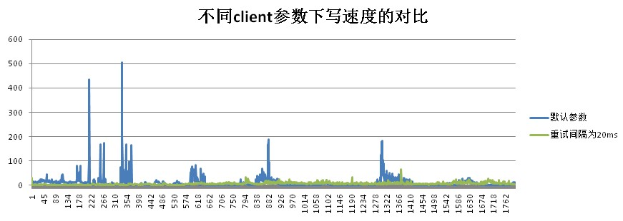
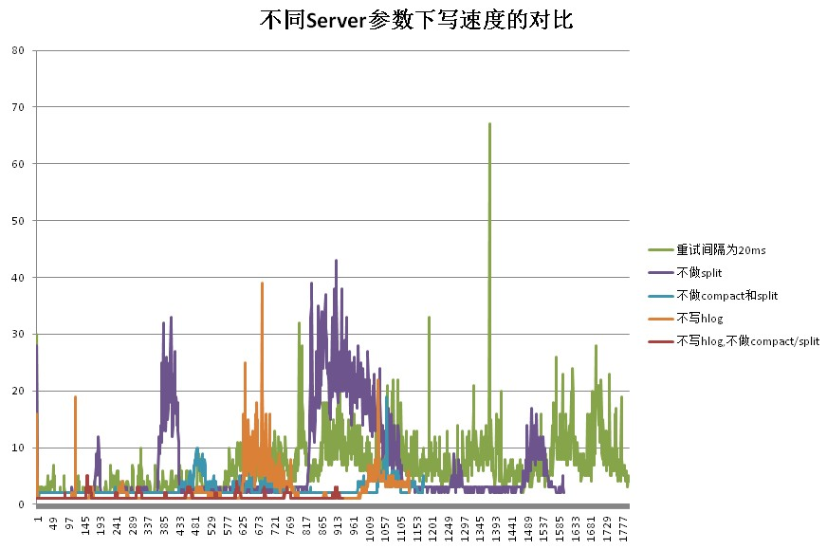
Put测试
Client重试波动
HLog拖慢速度
Split波动
Compact波动
Notes:
这个图形非常有特点，好似一条直线上，每隔一段时间就会泛起一个波浪，且两个高峰之间必有一个较矮的波浪。高峰的间隔则呈现出越来越大的趋势。而较矮的波浪恰好处于两高峰的中间位置。
为了解释这个现象，我对HDFS上Hbase所在的主目录下文件，以及被插入表格的region情况进行了实时监控，以期发现这些波浪上发生了什么事情。
回溯到客户端喂入数据的开始阶段，创建表格，在HDFS上便被创建了一个与表格同名的目录，该目录下将出现第一个region，region中会以family名创建一个目录，这个目录下才存在记录具体数据的文件。同时在该表表名目录下，还会生成一个“compaction.dir”目录，该目录将在family名目录下region文件超过指定数目时用于合并region。
当第一个region目录出现的时候，内存中最初被写入的数据将被保存到这个文件中，这个间隔是由选项“hbase.hregion.memstore.flush.size”决定的，默认是64MB，该region所在的Regionserver的内存中一旦有超过64MB的数据的时候，就将被写入到region文件中。这个文件将不断增殖，直到超过由“hbase.hregion.max.filesize”决定的文件大小时（默认是256MB，此时加上内存刷入的数据，实际最大可能到256+64M），该region将被执行split，立即被一切为二，其过程是在该目录下创建一个名为“.splits”的目录作为标记，然后由Regionserver将文件信息读取进来，分别写入到两个新的region目录中，最后再将老的region删除。这里的标记目录“.splits”将避免在split过程中发生其他操作，起到类似于多线程安全的锁功能。在新的region中，从老的region中切分出的数据独立为一个文件并不再接受新的数据（该文件大小超过了64M，最大可达到（256+64）/2=160MB），内存中新的数据将被保存到一个重新创建的文件中，该文件大小将为64MB。内存每刷新一次，region所在的目录下就将增加一个64M的文件，直到总文件数超过由“hbase.hstore.compactionThreshold”指定的数量时（默认为3），compaction过程就将被触发了。在上述值为3时，此时该region目录下，实际文件数只有两个，还有额外的一个正处于内存中将要被刷入到磁盘的过程中。Compaction过程是Hbase的一个大动作，Hbase不仅要将这些文件转移到“compaction.dir”目录进行压缩，而且在压缩后的文件超过256MB时，还必须立即进行split动作。这一系列行为在HDFS上可谓是翻山倒海，影响颇大。待Compaction结束之后，后续的split依然会持续进行一小段时间，直到所有的region都被切割分配完毕，Hbase才会恢复平静并等待下一次数据从内存写入到HDFS的到来。
理解了上述过程，则必然对HBase的数据插入性能为何是上图所示的曲线的原因一目了然。与X轴几乎平行的直线，表明数据正在被写入HBase的Regionserver所在机器的内存中。而较低的波峰意味着Regionserver正在将内存写入到HDFS上，较高的波峰意味着Regionserver不仅正在将内存刷入到HDFS，而且还在执行Compaction和Split两种操作。如果调整“hbase.hstore.compactionThreshold”的值为一个较大的数量，例如改成5，可以预见，在每两个高峰之间必然会等间隔的出现三次较低的波峰，并可预见到，高峰的高度将远超过上述值为3时的高峰高度（因为Compaction的工作更为艰巨）。由于region数量由少到多，而我们插入的Row的Rowkey是随机的，因此每一个region中的数据都会均匀的增加，同一段时间插入的数据将被分布到越来越多的region上，因此波峰之间的间隔时间也将会越来越长。
再次理解上述论述，我们可以推断出Hbase的数据插入性能实际上应该被分为三种情况，即直线状态、低峰状态和高峰状态。在这三种情况下得到的性能数据才是最终Hbase数据插入性能的真实描述。那么提供给用户的数据该是采取哪一个呢？我认为直线状态由于其所占时间会较长，尤其在用户写入数据的速度也许并不是那么快的情况下，所以这个状态下得到的性能数据结果更应该提供给用户。

